Slide 1
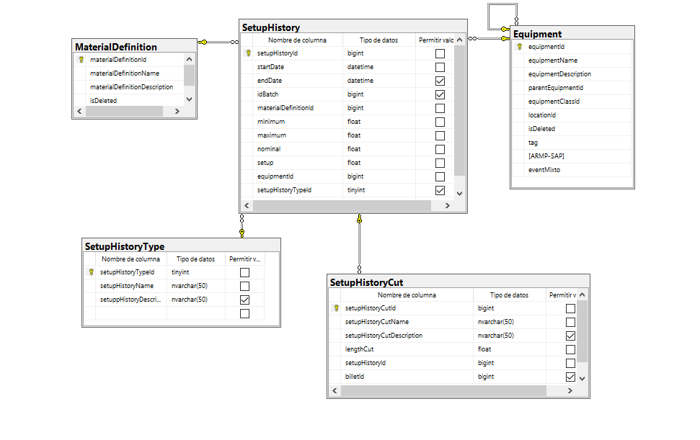

Slide 2
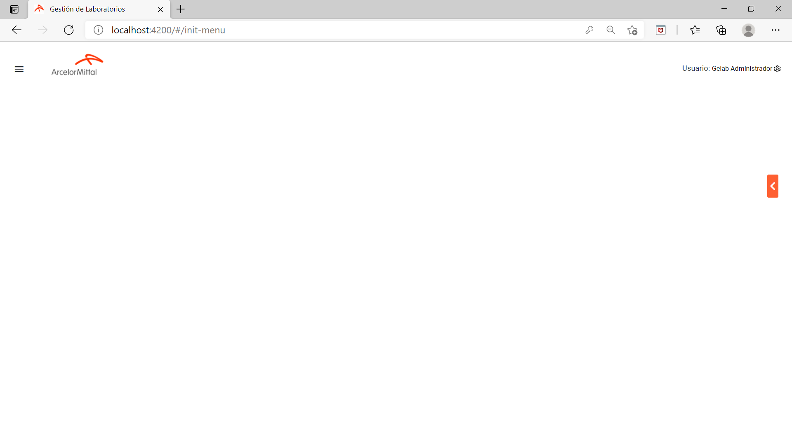
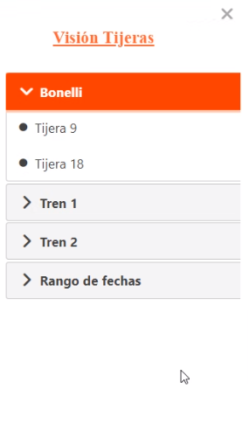
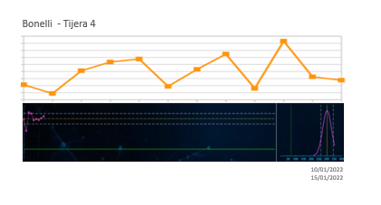
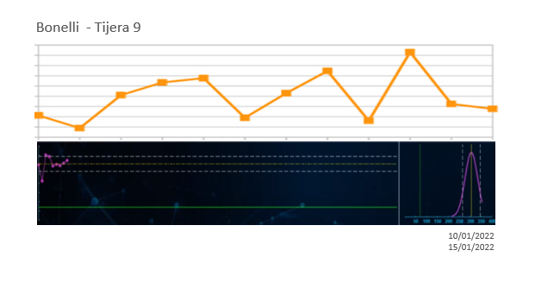
10/01/2022
15/01/2022

Slide 3
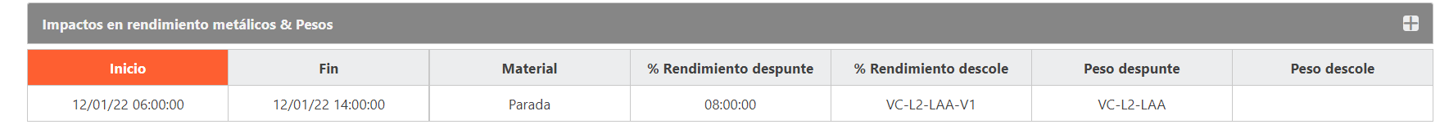
12/01/22 06:00:00
12/01/22 14:00:00
F-745
-32%
-52%
450
250

Slide 4
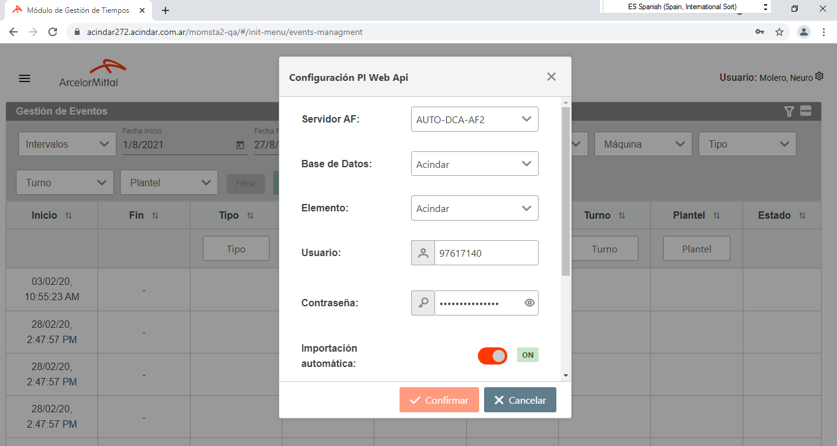
Bonelli - Tijera 4 - Material
10/01/2022
15/01/2022
Peso
Despunte: 450
Descole: 250
Impacto en
rendimiento
metálico
Despunte: -32%
Descole: -52%
Setup: 450
Nominal: 250
Máximo: 450
Mínimo: 250
Despunte
Descole
1 250
1 300
2 248
2 298

Slide 5
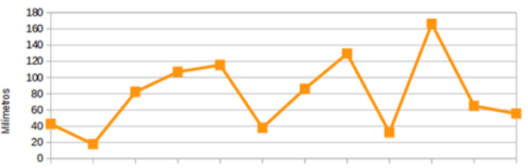
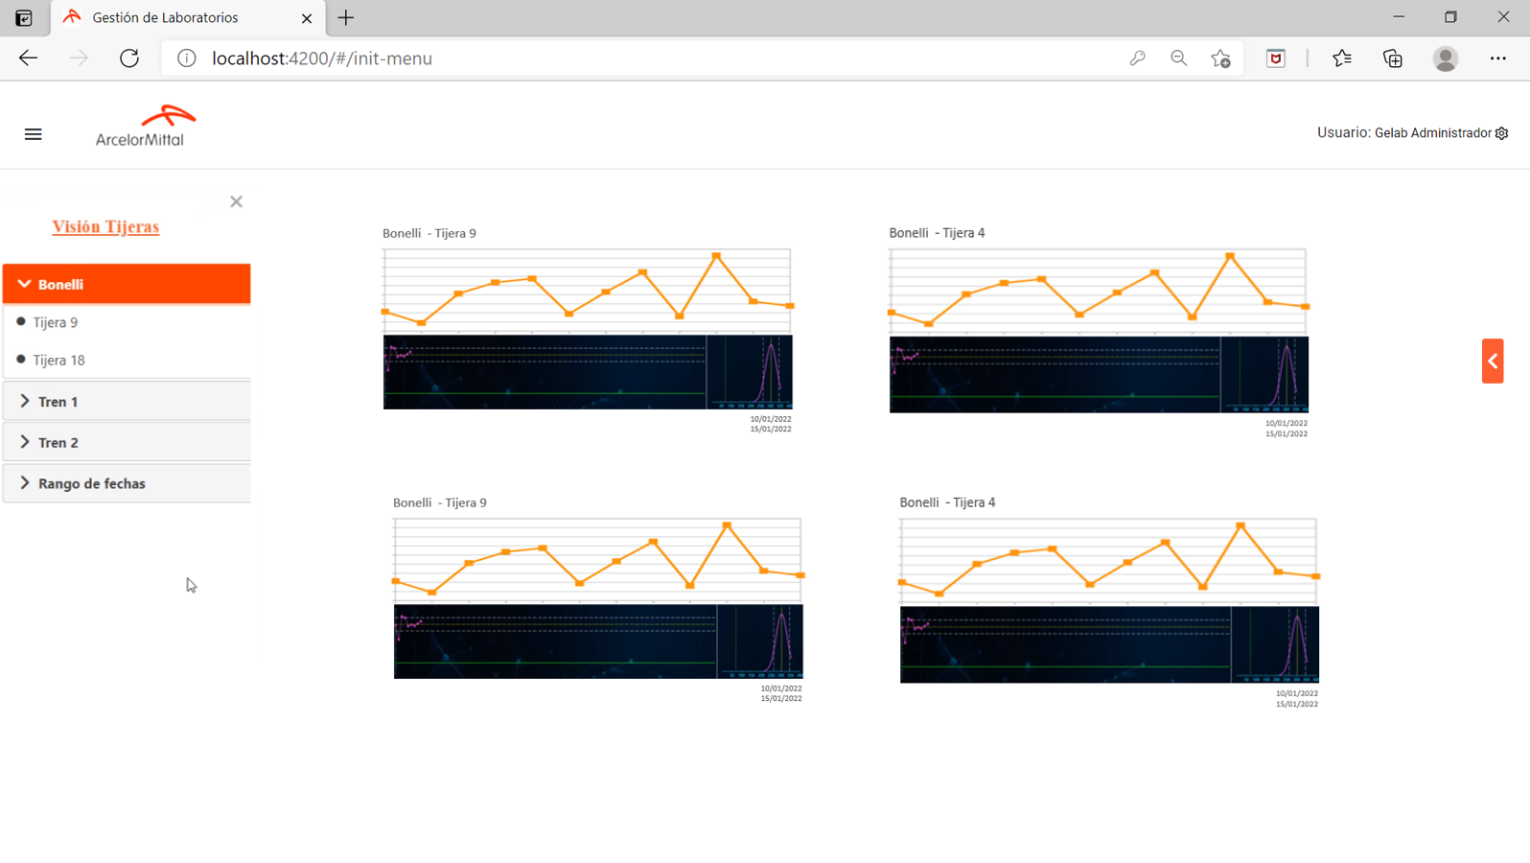
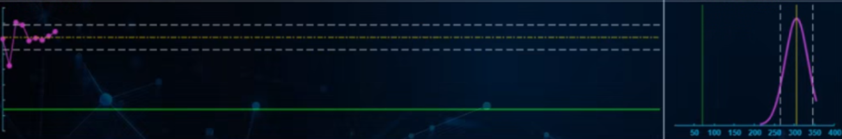
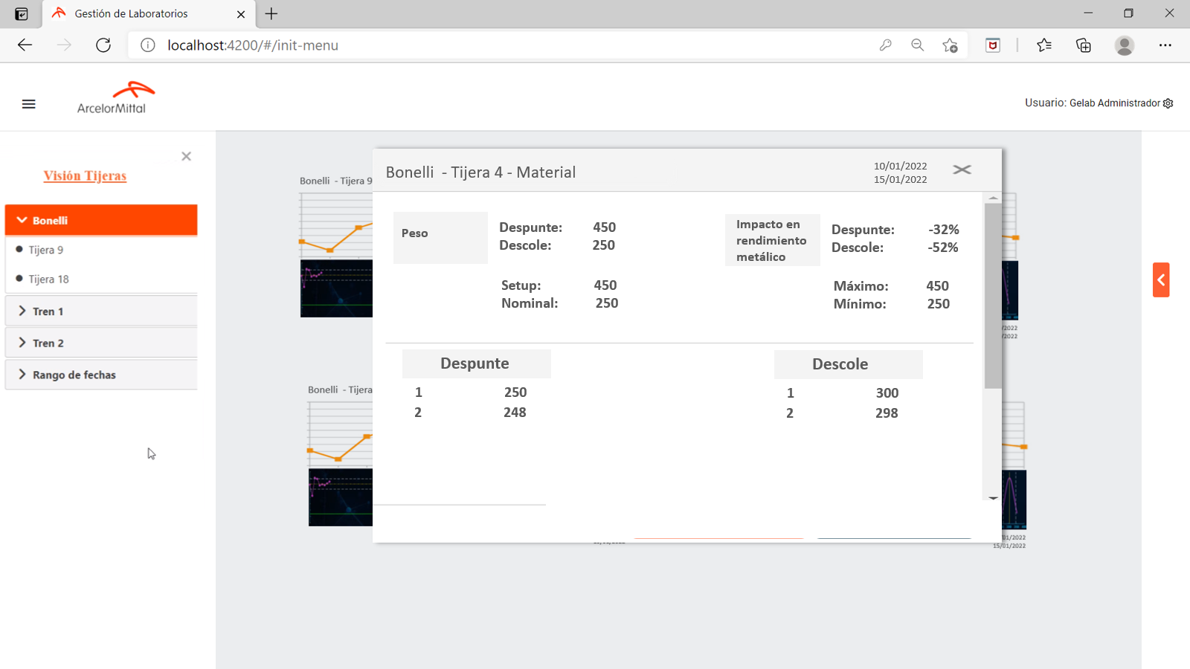
Bonelli - Tijera 4
10/01/2022
15/01/2022
Bonelli - Tijera 9

